Slide 1

UBND PHƯỜNG PHÚC LƠI
TRƯỜNG MẦM NON HOA SỮA
HOẠT ĐỘNG ÂM NHẠC
-DH: Bông hoa mừng cô
-NH: Bông hồng tặng cô
Lứa tuổi: MGN B3 ( 4-5 tuổi)
Năm học : 2025-2026

Slide 2
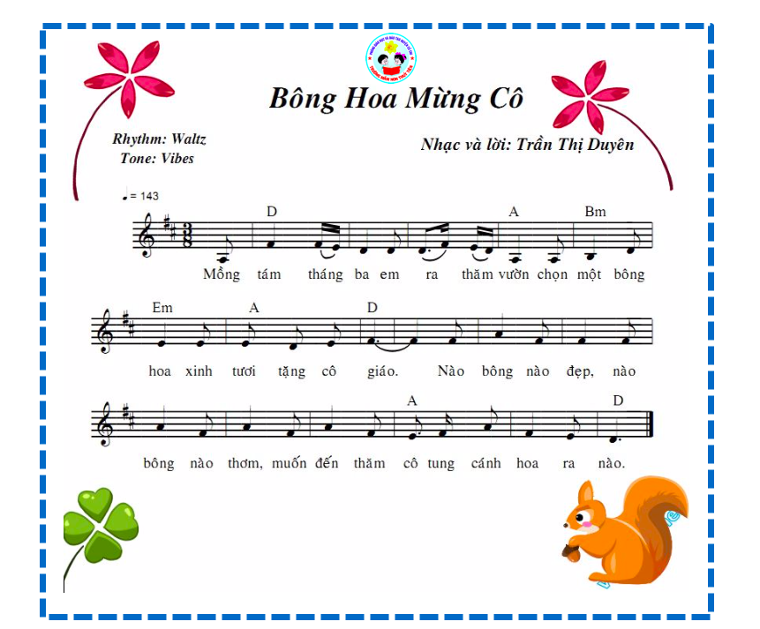




Slide 3

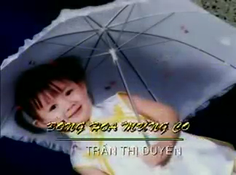

Slide 4

Hát theo nhạc

Slide 5


Slide 6

Nghe hát:
Bông hồng tặng cô
(Trần Quang Huy)

Slide 7
